Slide 1
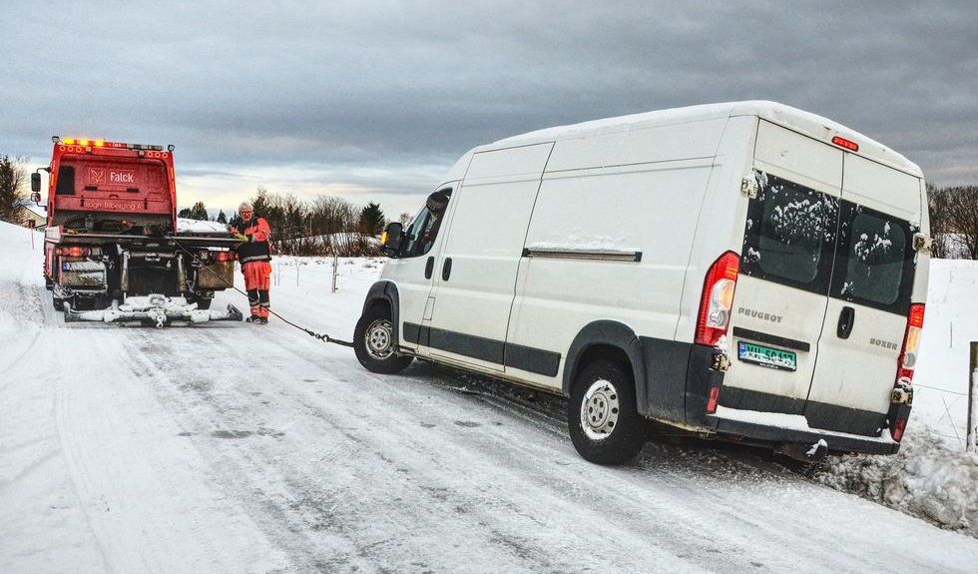
Læringsark
23.02.2021 – Berging av bil – Slag/kuttskade
Hva | Under bistand av bilberger for fastkjørt bil, ble ansatt i Elvia truffet av vinsj-vaieren fra bergingsbilen. En av de to fra bergingsbilen ble også truffet av vaier men da uten kjent skade. Hendelsen skjedde under utkjøring av vaier, før anhuking av bilen som skulle berges.
Årsak(er) | Noe usikker årsak, men det antas at det har det oppstått en bukt, eller låsing på trommel, som har ført til vridning av vaier. Dette førte til at den løse vaier fikk et kraftig sleng under utkjøring. Personell var ikke obs på faren og var i bevegelse innenfor vaierens rekkevidde.
Konsekvens | Middels Tilskadekommede fikk kutt over venstre tinning. Det ble sydd syv sting.
Potensiale | Alvorlig Hendelsen kunne fått er alvorligere utfall hvis vaier/krok hadde truffet annerledes i hoderegionen.
Illustrasjonsfoto
Læringspunkter
Ved bistand fra ekstern, ta en samtale om oppdraget, fokus på farer. Fokus ved bruk av vinsj oppdraget skal være planlagt og alle involverte være informert om farer samt hvor enn skal bevege/oppholde seg under oppdraget. Vaier skal være hel, fri for skader, deformasjon og vridning. Sjekke at traseen for vaier er klar og fri for hindringer og personell.

